Slide 1
IP 마스터 개인 과제지

Slide 2
출원건수
멀티콥터
(드론)
인공지능
연도
07
08
09
10
11
12
13
14
15
16
17
18
19
20

Slide 3
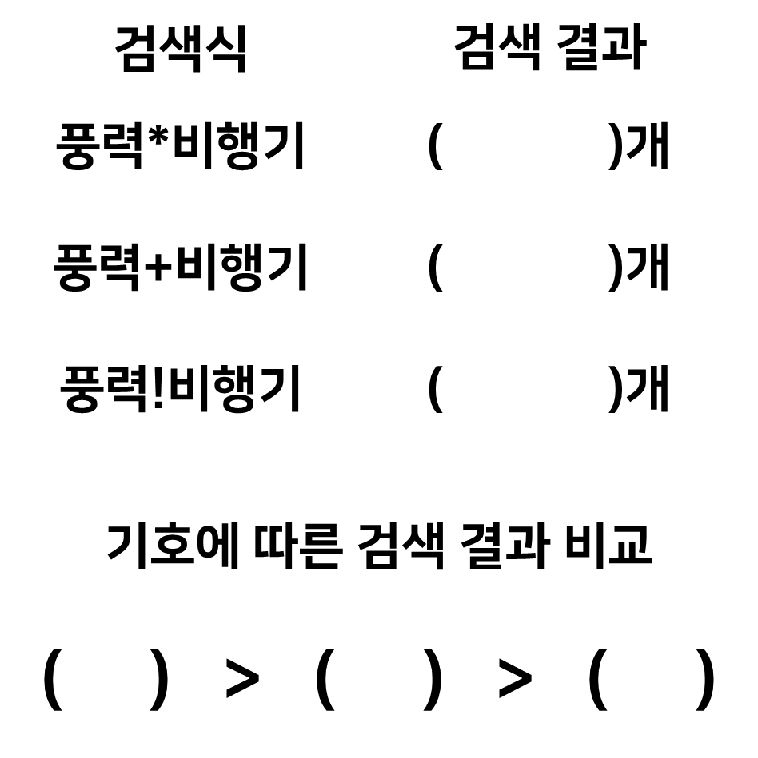

Slide 4
입체상표
색채만으로 된 상표

Slide 5
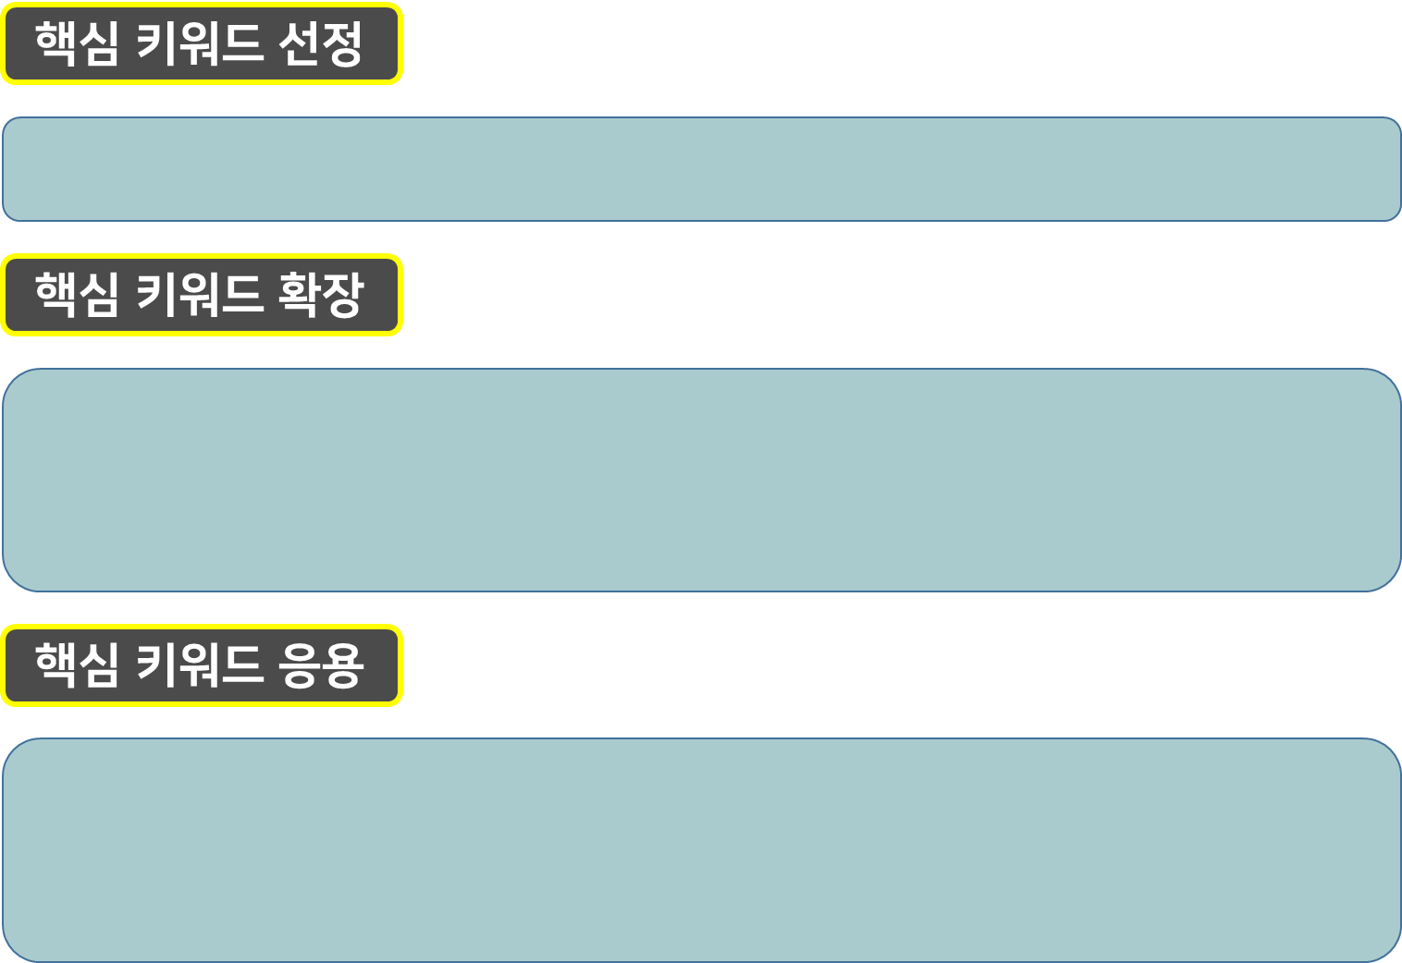

Slide 6
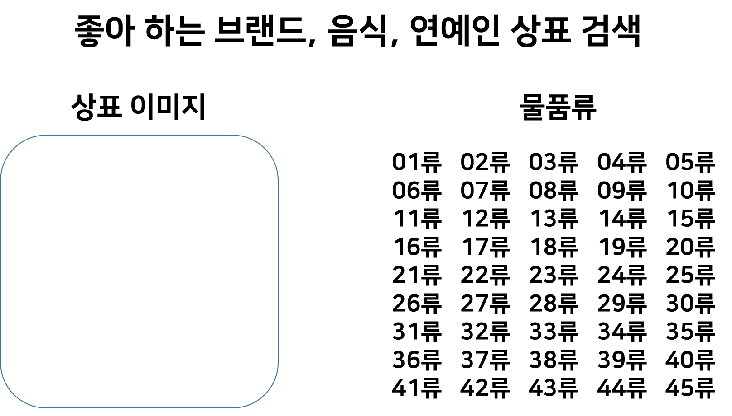

Slide 7
Quiz
1. 키프리스에서 이용할 수 있는 정보 검색 기호를 작성하시오.
( )
2. 음식도 디자인으로 보호할 수 있다.
( O, X)
3. 상표의 종류가 아닌 것은?
냄새
색채
디자인
지역명칭

Slide 8
Quiz
4. 디자인 등록 번호는 ( )으로 시작한다.
5. 지식재산권에 대한 설명으로 옳은 것은?
발명은 특허로만 보호할 수 있다.
개그맨의 유행어도 상표로 보호할 수 있다.
키프리스에서는 특허 검색만 가능하다.
상표는 보호기간이 20년이다.

